Slide 1
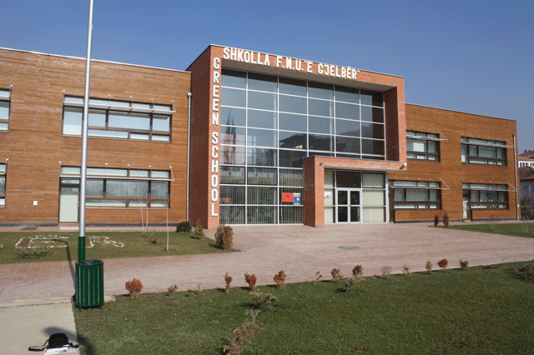
Shkolla F.M.U.”E Gjelbër”
Klasa 7/2
Lënda:Teknologjia e klasës së 7 (shtatë)
Arsimtarja:Kumrie Maqedonci Nxënsja:Iliridë Berisha
Prishtinë,2015

Slide 2
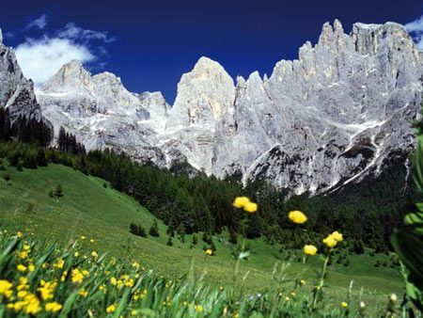
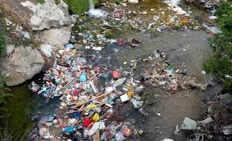
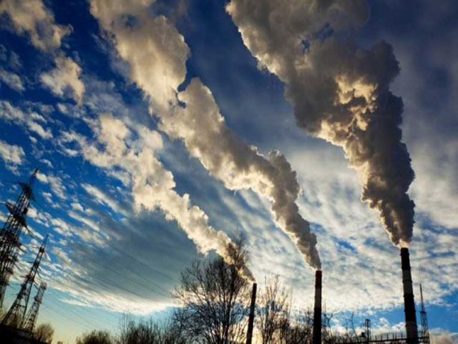
Teknologjia dhe ambienti
Me ambient teknologjik kuptohet ambienti natyror i shëndrruar në modele më të frytshme nga ana ekonomike, morale dhe pamore, duke synuar në të njejtën kohë, të ruajë përpjesëtimet përbërëse natyrore të tij.
Per te pasur nje ambient te mire ne duhet ta mbajm paster sikur ne figuren e pare.
Tymerat e ndotin ajrin dhe pastaj ne nuk mund te marrim fryme lire, token dhe ujin e ndotin mbeturinat .
Ndotje është edhe zhurma që dëmtojnë ose shqetësojnë njeriun.
Ambient i paster
Ambient i papaster –
me mbeturina
Ambient i papaster –
me tymra

Slide 3
Ndikimi i ndotjes
Me pasoja të drejtpërdrejta:
Me pasoja të tërthorta:
Helmimi
Krijimi dhe zgjerimi i vrimës së ozonit
Bartja e materieve
Helmuese në ushqim
Ndryshimet në klimë
Ndotja e ujit të pijshëm
Vështirësitë në përshtatjen e organizmave ndaj kushteve të reja
Sëmundje të ndryshme

Slide 4
Trajtimi i mbeturinave
Sigurimi i prodhimit të vazhdueshëm të bimëve
Ruajtja e
ambientit
Mbrojtja e cilësive të ambientit
Mbrojtja e kafshëve dhe e materialeve të dobishme për njeriun

Slide 5
Paraqitja grafike e objekteve Fazat e paraqitjes së objekteve
Nëpërmjet vizatimit të ndonjë objekti fitojmë pamje të qartë për objektin që paraqet ai. Parafytyrimi më besnik i objektit fitohet nga fotografia e tij, pasi kjo paraqet pikërisht atë pamje ashtu siq na e sheh syri ynë.
Meqenëse çdo objekt ka tri demesione, ndërsa vizatimi teknik vetëm dy, në vizatim duhet të shihen të tri dimesionet e tij.
Për të arritur këtë qëllim ekzistojnë disa mënyra të paraqitjes grafike të objekteve.
Para se të bëhet paraqitja e objekteve të thjeshta, duhet të dimë ecurinë për kompletimin e një vizatimi teknik.
Në mënyrë që vizatimi teknik të kompletohet me të dhëna të domosdosshme, lidhur me emërtimin e punimit, përpjesën, emrin e punuesit dhe shënime tjera të lidhura me konstruktimin e objektit dhe me harmonizimin e vizatimit me standarde përdoret legjenda. Në mënyrë që të paraqitet legjenda, së pari duhet të bëhet korniza e vizatimit teknik në letrën me madhësi A4 (210x297mm) ose A3 (297x420mm). Legjenda vendoset në këndin e djathtë pas tërheqjes së kornizës.

Slide 6
5
5
Vendi për vizatim
Korniza
Vija e prerjes së formatit
Mbetja
Emertimi/ Legjenda
Baza e formatit
25
5
Në punën praktike që të realizohet në puntori, vizatimi duhet patjetër të përmbajë edhe shënimet e nevojshme për materialin, dimesionet, numrin e pjesëve apo poziconet. Për këtë qëllim për legjendë jepet tabela e posaçme
105
75
15
40
15
35
40
35
7
7
Dimesioni
Copë
Emri
Pozic.
Materiali
Nr. i vizatimit

Slide 7
Paraqitja grafike e objekteve Fazat e paraqitjes së objekteve
6
25
20
30
30
75
6
6
Legjenda e vizatimit teknik
Emri
Mbiemri
Nënshkrimi
6
6
30
Kunstroktoi
(Emri i shkollës)
Vizatoi
12
Në paj.me SI
Kontrolloi
Përpjesa
18
(Emërtimi i vizatimit)
Numrii vizatimit

Slide 8
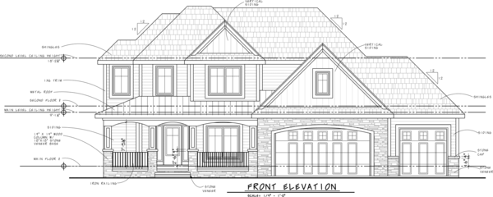
Incimi dhe skicimi i idesë
Për të ndërtuar ndonjë objekt së pari duhet të mendojme se qfarë objekti do ta ndërtojmë pastaj duhet ta bëjmë skicën. Skica vizatohet me dore te lirë dhe me laps në letër të rëndomtë, por duke iu përmbajtur rregullave të vizatimit teknik. Skica është faza e parë e secilit vizatim
Skica e nje shtepie

Slide 9
Projeksioni këndëdrejtë
Me projektin kuptojmë pasqyrimin e fotografisë së objektit në ndonjë rrafsh projektimi. Elementet e projektimit janë:
Qendra e rrezeve projektuese
Rrezet projektuese
Fotografia
Projeksioni i fotografisë
Rrafshi I projektimit
Rrezet projektuese nga qendra

Slide 10
PROJEKTIMI NGA QENDRA DHE ME RREZE PARALELE
Hapësira në të cilën projektohen objektet, ndahet në dy rrafshe normal e njëri mbi tjetrin. Në vizatimin teknik rrafshi horizontal (H) quhet rrafshi i parë iprojektimit kurse rrafshi vertikal (V) rrafshi i dytë i projektimit.
Drejtëza që formohet me ndërprerjen e këtyre dy rrafsheve quhet boshti x.
Hapësirat që formohet me ndërprerjen e këtyre dy rrafsheve quhen kuadrante dhe gjithsej janë katër.
V
H

Slide 11
Për shumë objekte nëpërmjet projeksionet kënddrejtë nuk mund të shihet saktësisht forma e tij me dy projeksione. Për këtë arsye përdoret edhe projeksioni i tretë i quajtur rrafshi i tretë (A) ose anësor.
Projeksioni kënddrejtë bëhet kështu: formojmë triedrin kënddrejtë i cili përbëhet nga tri rrafshet që qëndrojnë normal njëri mbi tjetrin. Rrafshet e përmendura këtu quhen rrafshe të prejeksionit: rrafshi i parë ose horizontal (H), rrafshi I dytë ose vertikal (V) dhe rrafshi i tretë ose anësor (A). Tri boshtet x,y,z formojnë sistemin koordinativ kënddrejtë.

